Slide 1
Магнитная трековая система ARTE Lamp

Slide 2
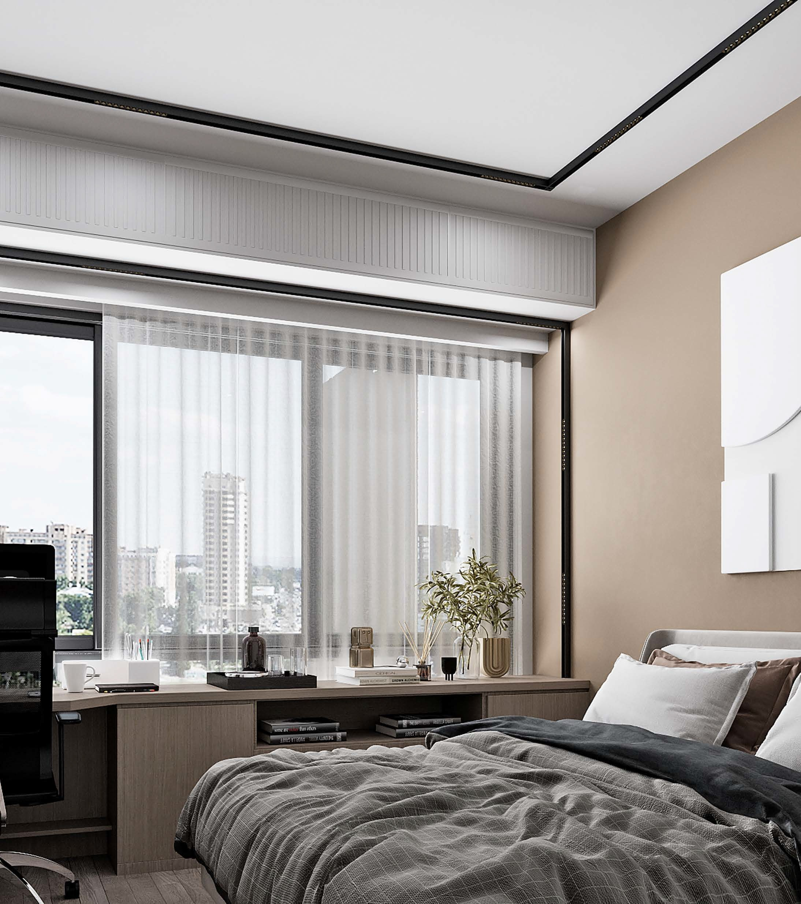
Содержание
Часть 1. Теория
  Введение
  Шинопроводы
  Соединения и аксессуары. ГКЛ
  Соединения и аксессуары. Натяжной потолок
  Подключение
  Типы светильников
Часть 2. Практика
2.1. Алгоритм подбора оборудования
2.2 — 2.6. Примеры расчетов
Часть 3. Материалы

Slide 3
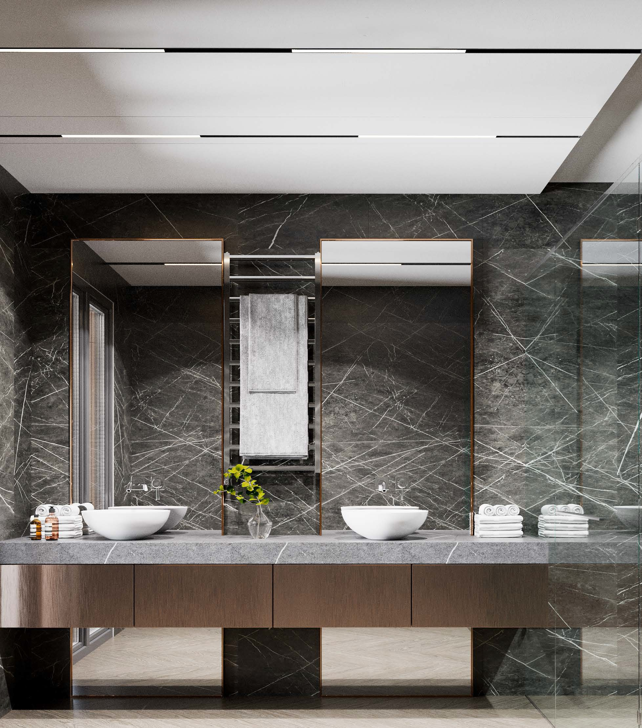
Примечание
Все позиции, использующиеся в данной инструкции, представлены также в белом цвете.
Светильники и токопроводящие коннекторы серии LINEA абсолютно взаимозаменяемы с артикулами LINEA 2.0.
Угловые коннекторы для шинопровода встраиваемого в ГКЛ важно подобрать в зависимости от размеров полочки используемого шинопровода (11 или 13 мм).

Slide 4
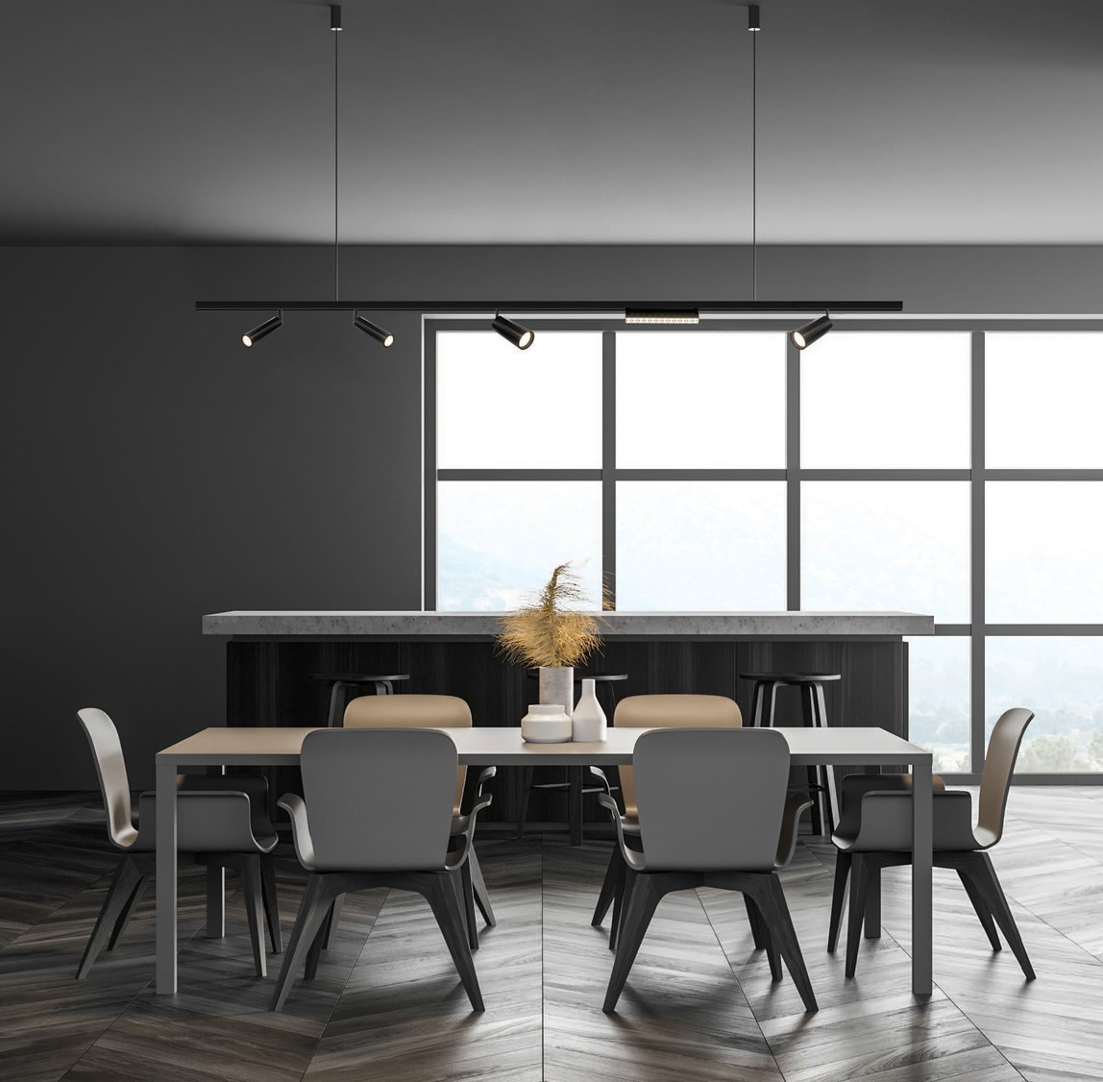
Часть 1. Теория

Slide 5
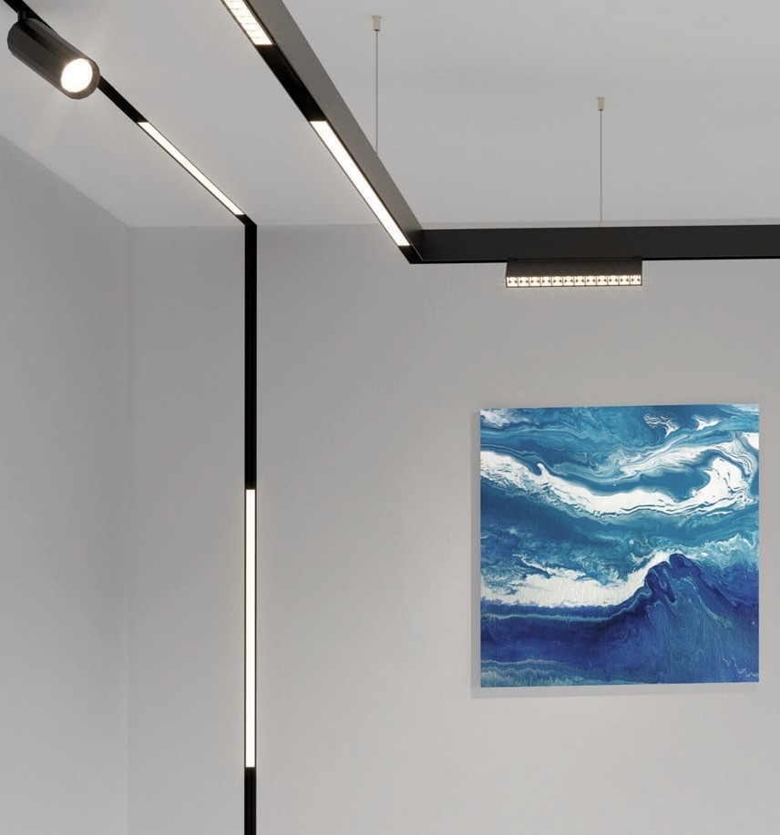
1.1. Введение
Магнитная трековая система представляет собой улучшенную и более современную версию классического трека, но с безопасным напряжением 48V. Представлена как в черном, так и в белом цвете.
Преимущества:
Удобный способ установки позволяет с легкостью извлекать и перемещать источники света, а боковые кнопки надежно фиксируют светильник на треке.
Безопасность – система с напряжением в 48V. Абсолютно безопасна при случайном физическом контакте.
Универсальность магнитного шинопровода и широкий ассортимент светильников позволит объединить в одной системе основное, местное и акцентное освещение.

Slide 6
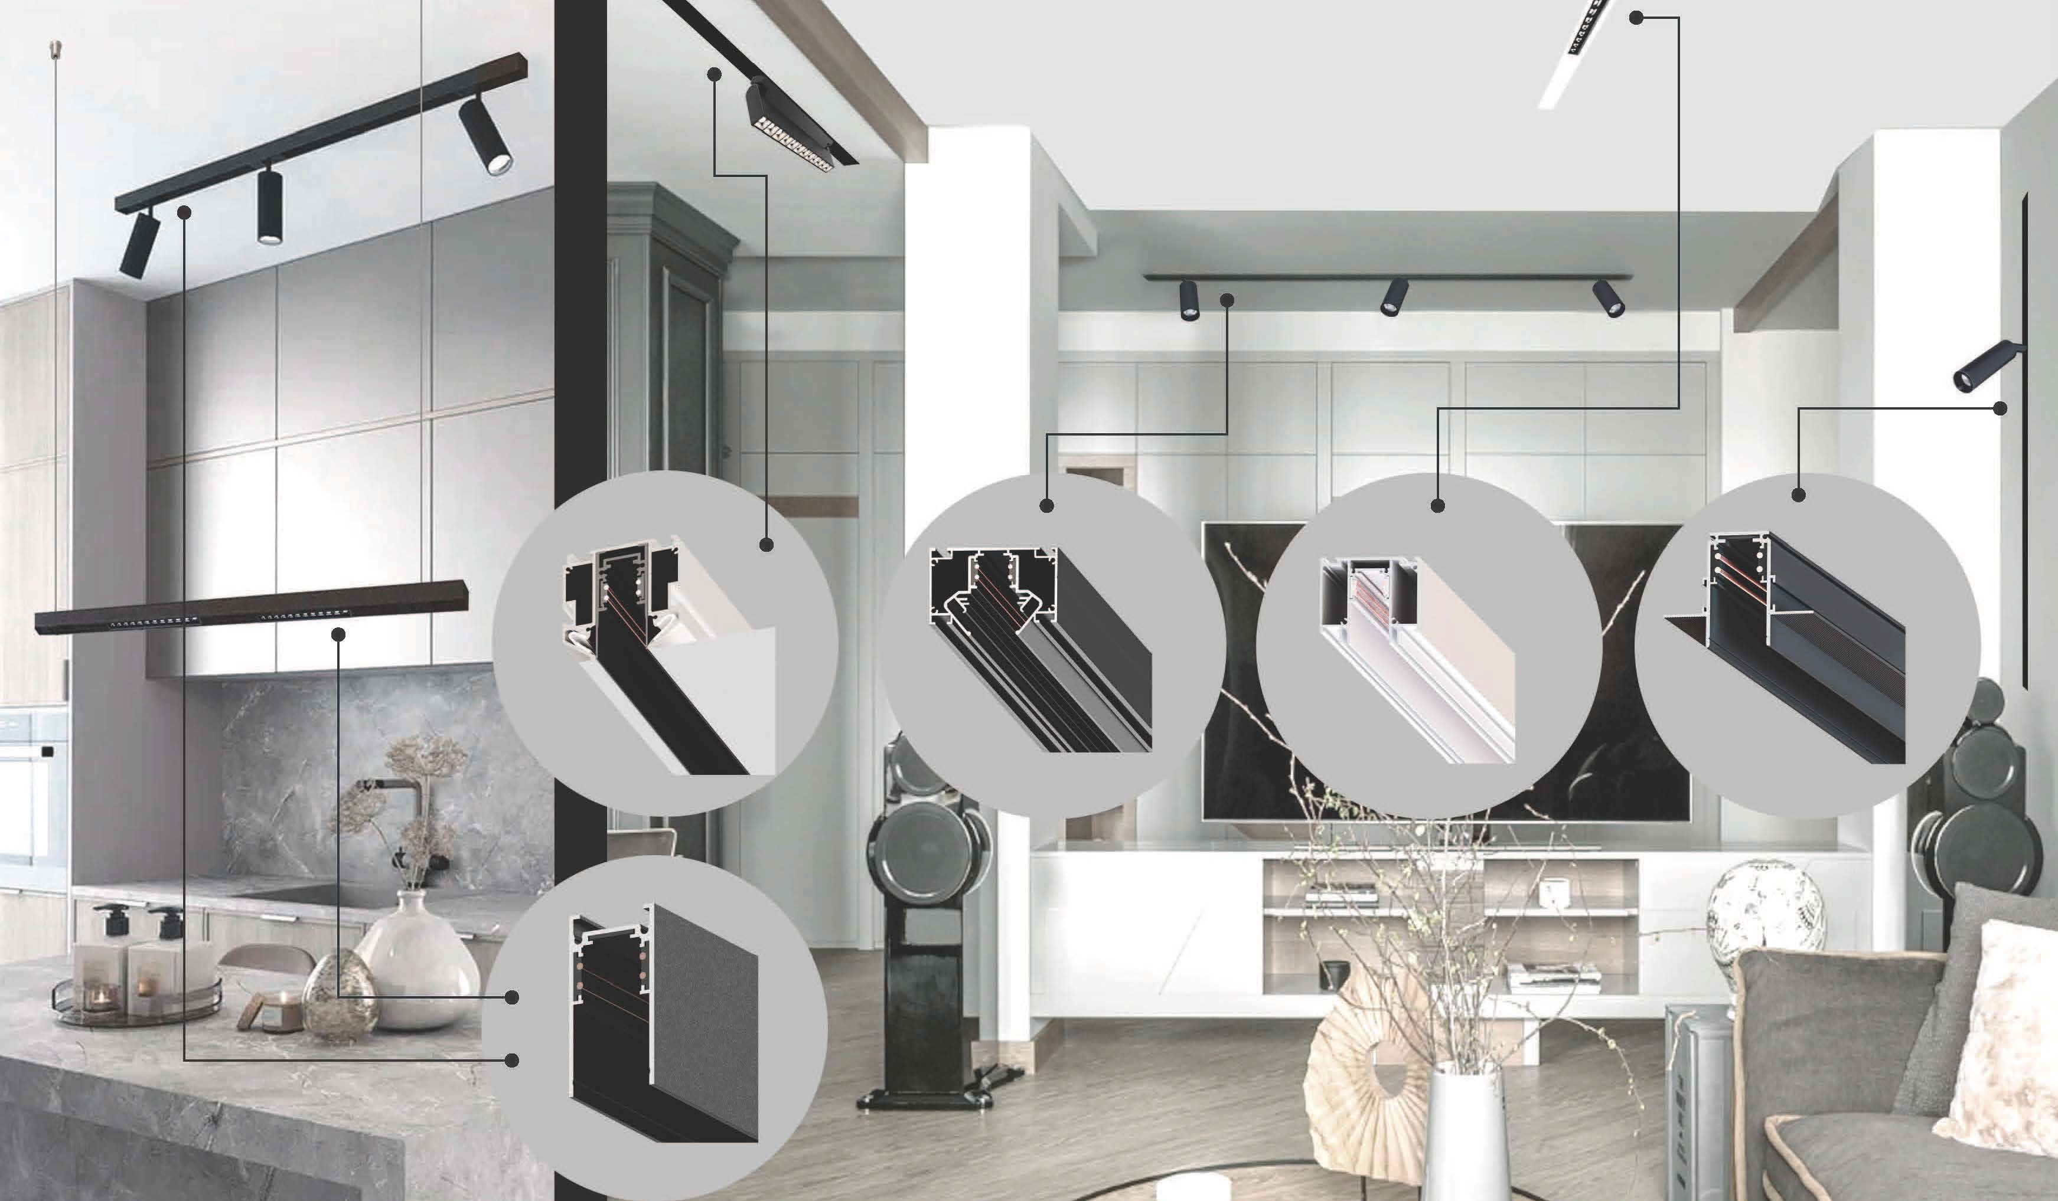
1. 2. Шинопроводы

Slide 7
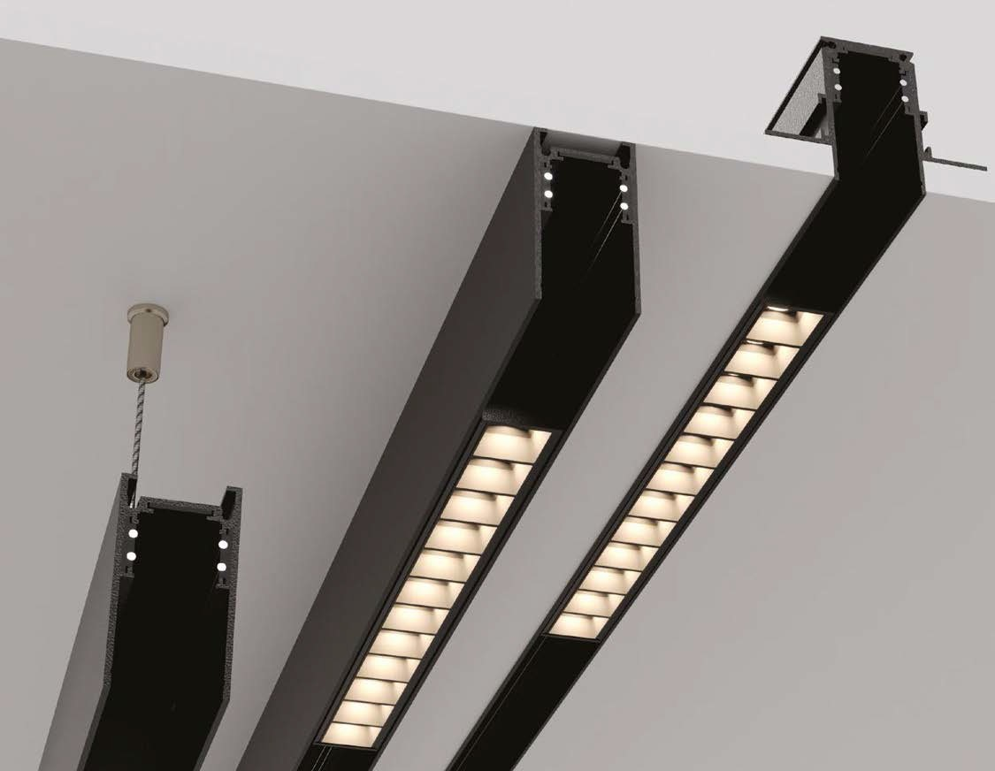
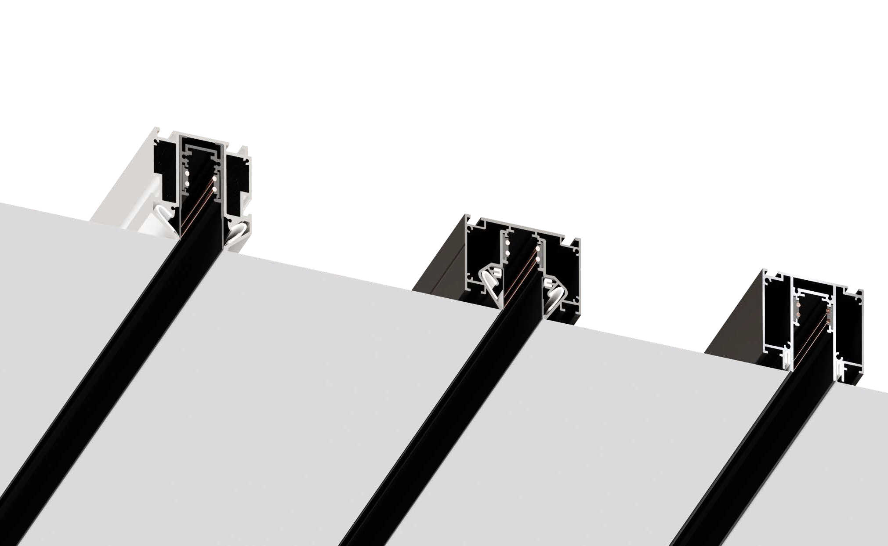
1
Подвесной - для монтажа магнитного шинопровода понадобится специальный комплект тросов
Варианты монтажа
3
2
2
Накладной - стандартный вариант, магнитный шинопровод крепится при помощи саморезов непосредственно к стене или потолку
3
Встраиваемый в гипсокартон (ГКЛ) - магнитный шинопровод устанавливается в потолке в нише или стене
1
4
Монтаж накладного шинопровода в натяжной потолок с помощью профиля- держателя
5
Монтаж шинопровода в натяжной потолок (гарпунная система крепления полотна)
4
6
Монтаж шинопровода в натяжной потолок (демпферная система крепления полотна)
5
6

Slide 8
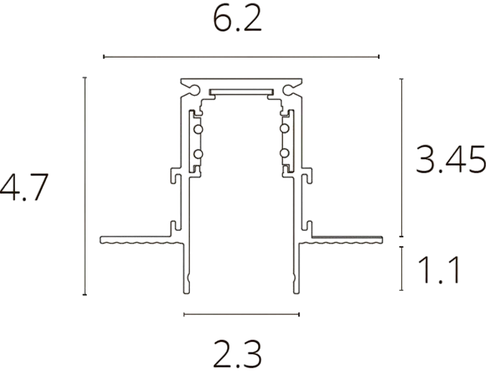
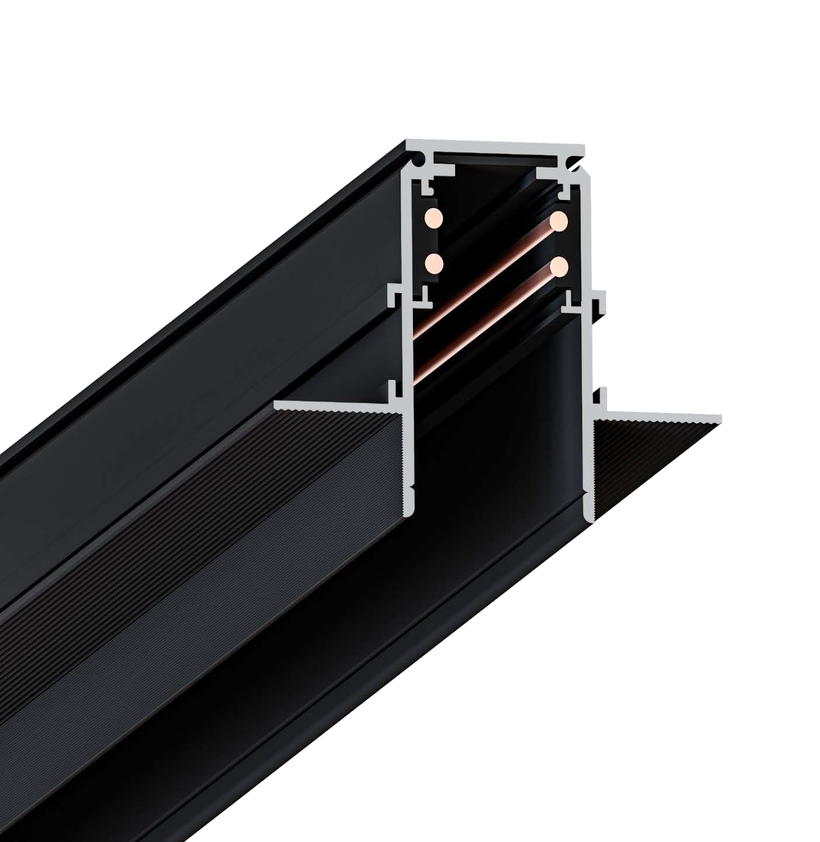
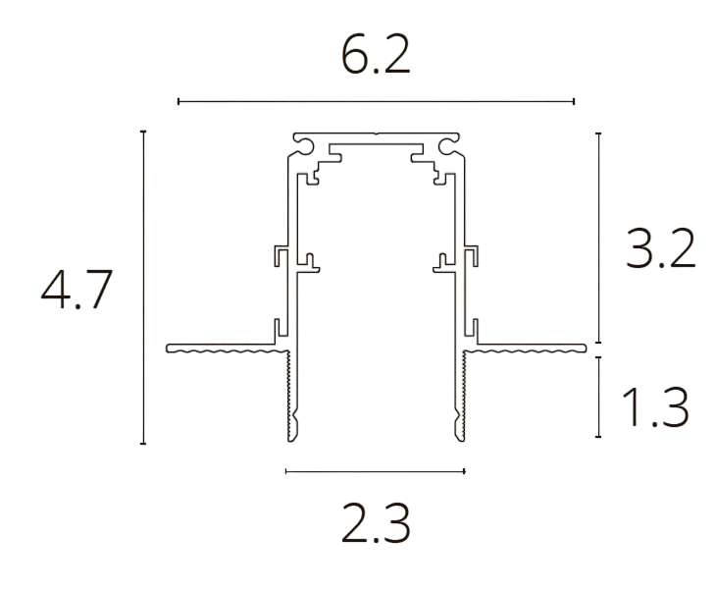
ДВА ВИДА ВСТРАИВАЕМЫХ ШИНОПРОВОДОВ
LINEA - Для листа гипсокартона 9 мм
Вариативность ассортимента позволяет вам подобрать встраиваемый шинопровод под необходимую толщину гипсокартона.
Если нужна более облегченная конструкция, то идеально подойдут листы 9мм и шинопровод LINEA.
Если используете классический для российского рынка
гипсокартон 12,5мм, то вам подойдет LINEA 2.0.
ПРОФИЛЬ ПОД ГКЛ
LINEA 2.0 - Для листа гипсокартона 12,5 мм

Slide 9
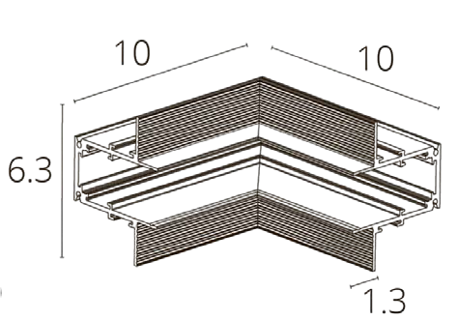
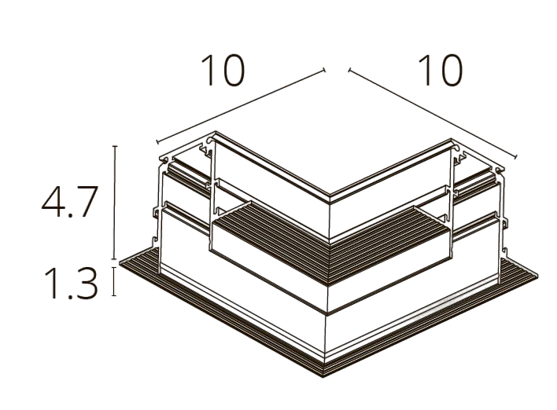
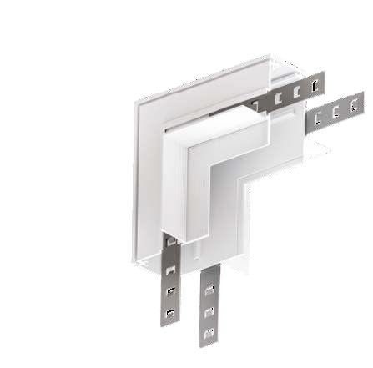
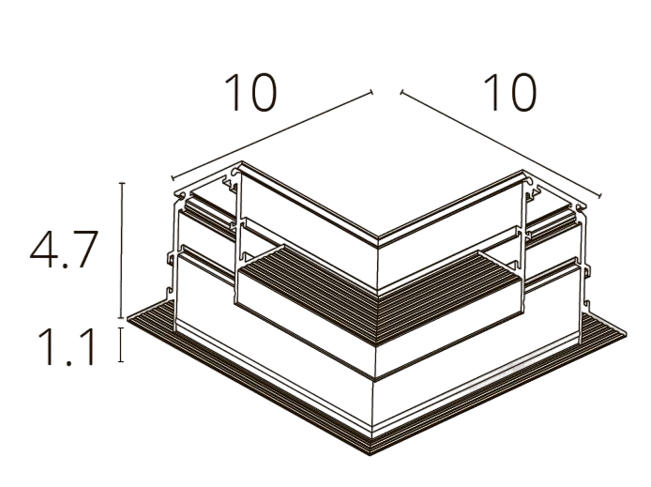
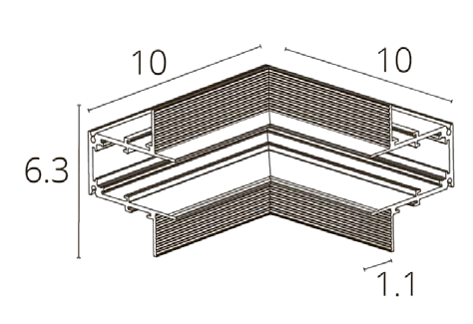
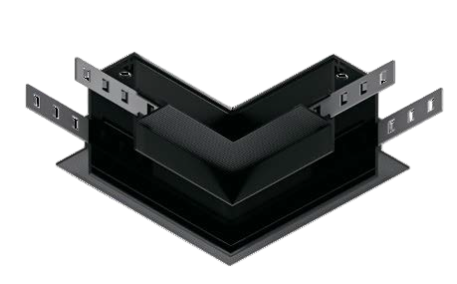
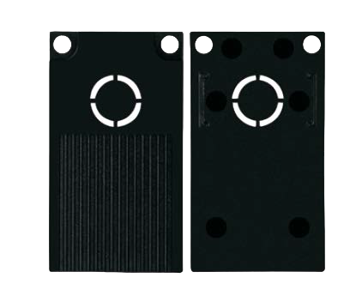
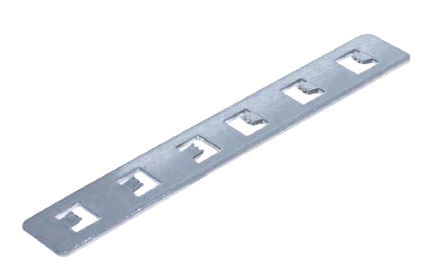
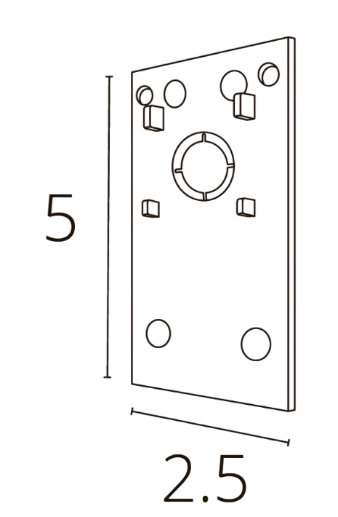
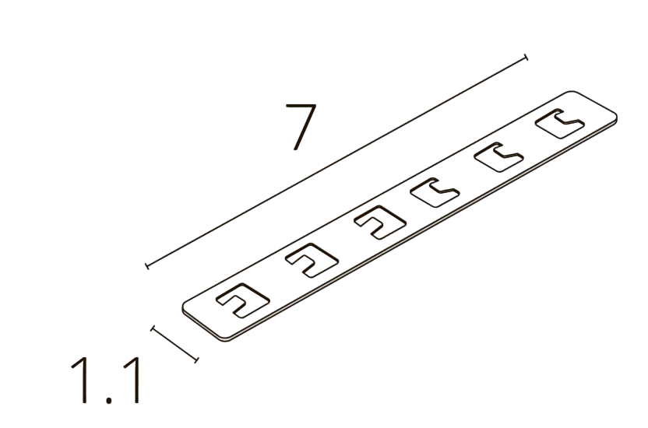
1. 3. Соединения и аксессуары. ГКЛ
Для встраиваемого магнитного шинопровода
A480906/A489906— Коннектор угловой внутренний для соединения шинопроводов в двух плоскостях
A480706/A487706 — Коннектор угловой для соединения шинопроводов в одной плоскости
A480505 — Прямой коннектор для механического соединения двух встраиваемых шинопроводов в линию
A482006 — Заглушки как декоративный элемент, закрывающий торцы шинопровода

Slide 10
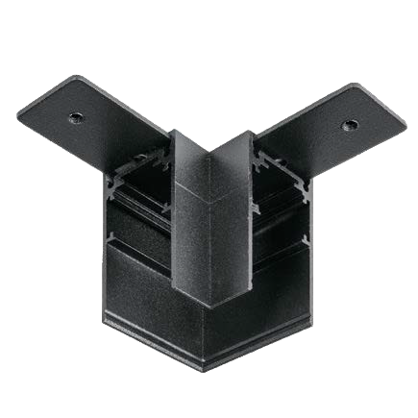
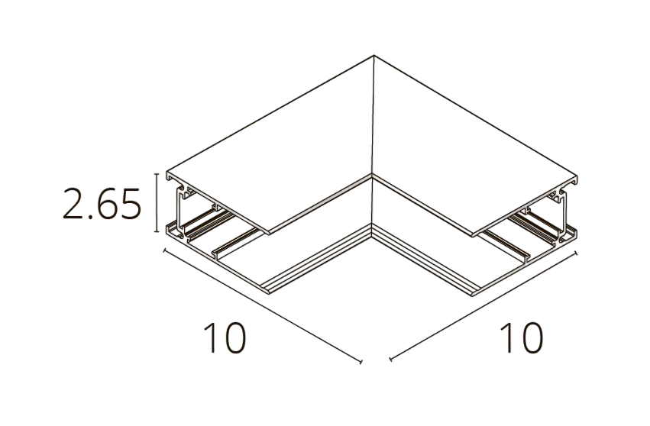
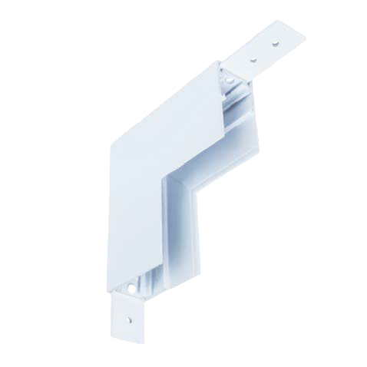
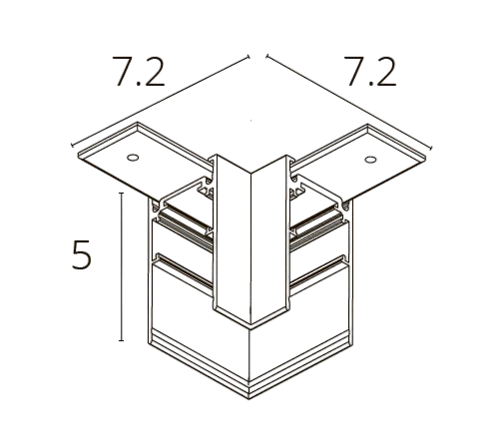
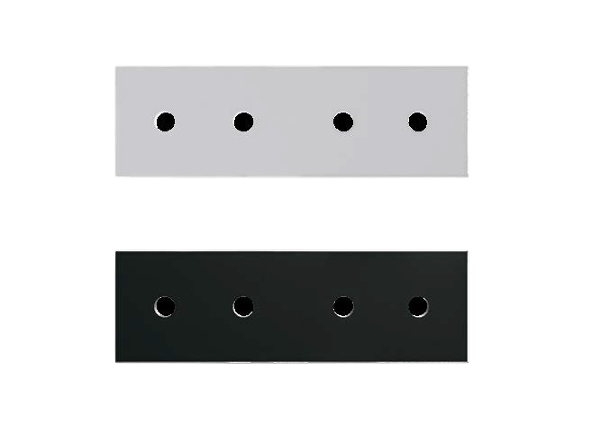
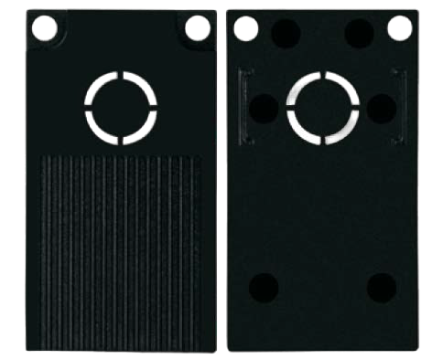
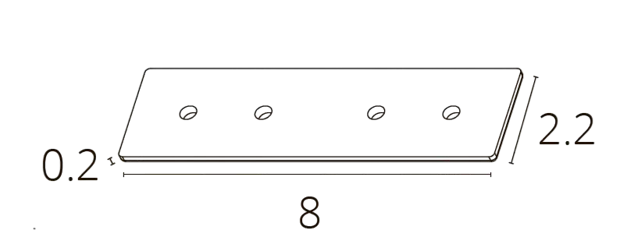
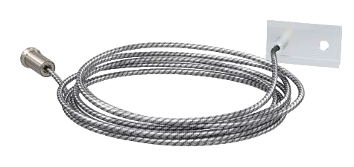
Для накладного магнитного шинопровода
A480606 — Угловой коннектор для соединения накладного шинопровода в одной плоскости
A480806 — Угловой коннектор для соединения накладного шинопровода в двух плоскостях
A482006 — Заглушки как декоративный элемент, закрывающий торцы шинопровода
A480506 — Прямой коннектор для механического соединения двух накладных шинопроводов в линию
A481005 — Комплект подвесного крепежа для модернизации накладного шинопровода в подвесной

Slide 11
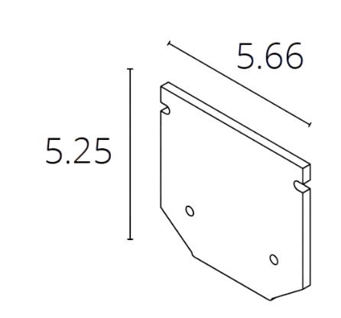
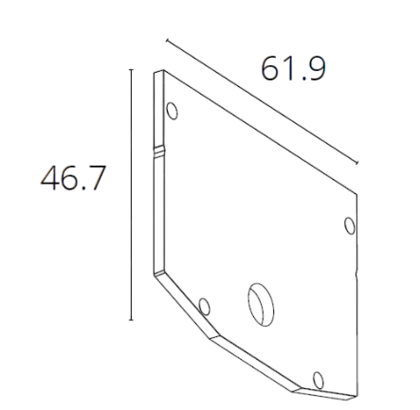
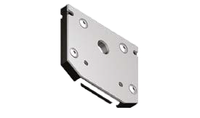
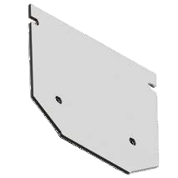
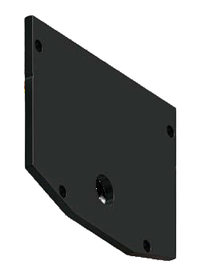
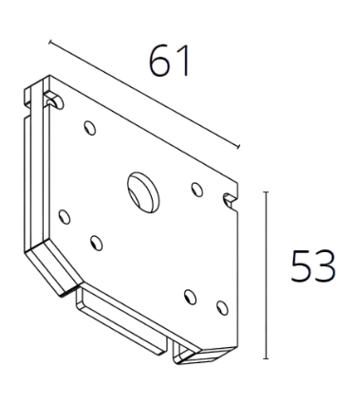
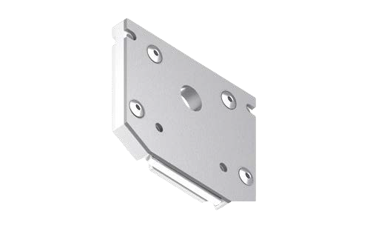
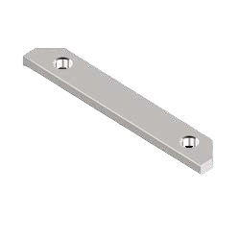
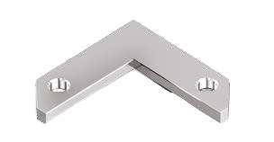
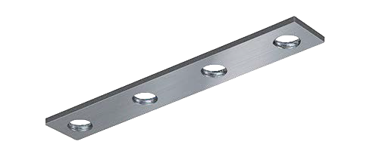
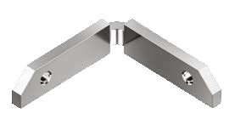
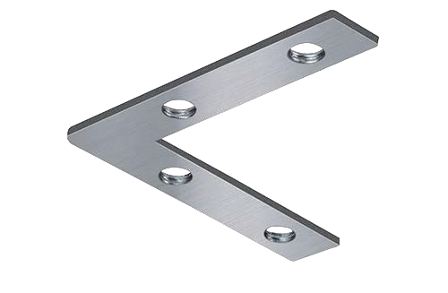
1.4. Соединения и аксессуары. Натяжной потолок
Для шинопровода с гарпунной системой A473206
Для шинопровода с демпферной системой SLOTT for ARTE Lamp A474206
Для профиля- держателя A620205
A484206E
Торцевая заглушка
В комплекте - 1 заглушка, черный демпфер, 4 шурупа
A621005E
Торцевая заглушка
В комплекте – 2 заглушки, 8 саморезов
A483206E
Торцевая заглушка
A641105I
Коннектор прямой для профилей под натяжной потолок
В комплекте – 2 коннектора, 4 винта
A641105I
Коннектор прямой для профилей под натяжной потолок
В комплекте – 2 коннектора, 4 винта
A484233E
Торцевая заглушка
В комплекте - 1 заглушка, белый демпфер, 4 шурупа
A641205L
Коннектор угловой для профилей под натяжной потолок
В комплекте – 2 коннектора, 4 винта
A484305I
Коннектор прямой
В комплекте - 4 соединителя, 17 винтов
A641205L
Коннектор угловой для профилей под натяжной потолок
В комплекте – 2 коннектора, 4 винта
A641305V
Коннектор угловой вертикальный для профилей под натяжной потолок
В комплекте – 2 коннектора, 4 винта
A484405L
Коннектор угловой
В комплекте - 4 соединителя, 17 винтов

Slide 12
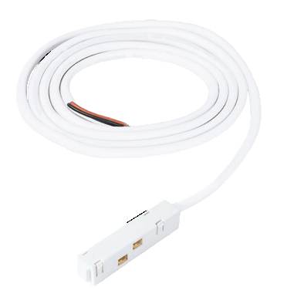
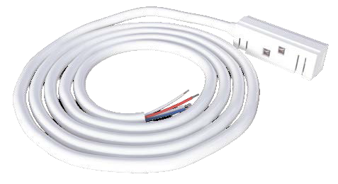
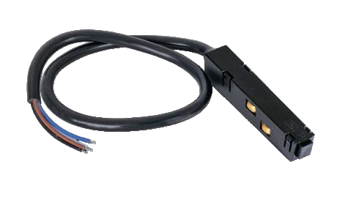
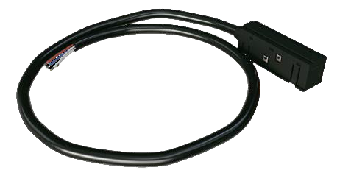
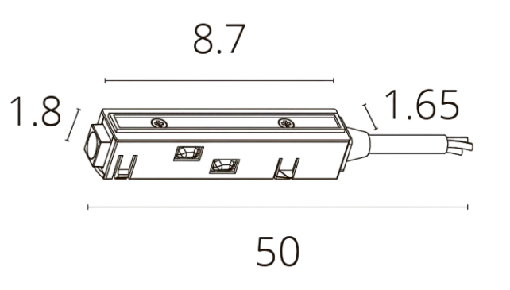
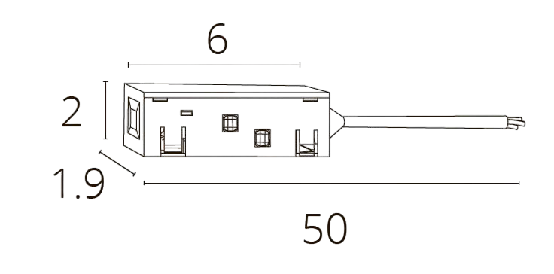
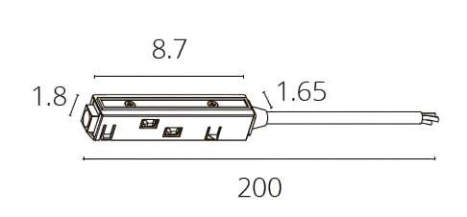
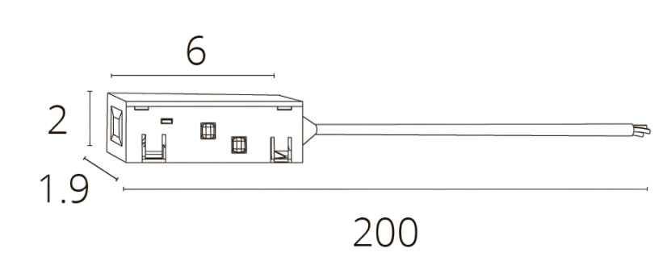
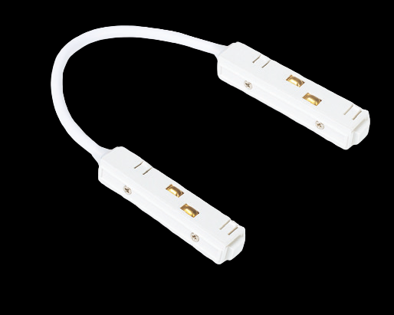
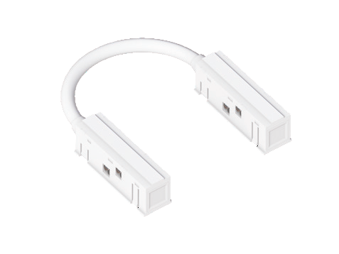






1.5. Подключение
A480106/A481106 – Коннектор для ввода питания, 0.5м
A480233/A482233 - Коннектор для ввода питания, 2 м
A480306/A483306 - Коннектор токопроводящий прямой Используется для передачи питания при последовательном соединении профилей трека
A480433/A484433 - Коннектор токопроводящий гибкий Используется для передачи питания при
соединении профилей трека под углом 90°

Slide 13
















Для серий LINEA и EXPERT
Для серии LINEA
A482205
Блок питания 100 Вт,
48V 2.1A
A482533/A482506
Блок питания встраиваемый в шинопровод (трек)
100 Вт, 48V, 2A
A482633 / A482606
Блок питания встраиваемый в шинопровод (трек)
200Вт, 48V, 4А
A482305
Блок питания 150 Вт, 48V 3,2А
A482706
Блок питания встраиваемый в шинопровод для диммируемых трековых светильников
100Вт, 48V, 2А
A482806
Блок питания встраиваемый в шинопровод для диммируемых трековых светильников
200Вт, 48V, 4А
A482405
Блок питания 240 Вт, 48V 5A

Slide 14

1. 6. ТИПЫ СВЕТИЛЬНИКОВ

Slide 15

Для правильного подбора светильников также нужно в первую очередь выявить потребности.
Для каких целей оно будет использоваться, размеры помещения (от этого зависит мощность светильников), а также нельзя забывать про желаемую цветовую температуру.

Slide 16






Споты
Спот — это главный инструмент низковольтной трековой системы для акцентного освещения.
Благодаря повороту на 90° по вертикали и 300° по горизонтали позволяет создавать световые акценты именно там, где это необходимо.
24°
LED 8W 490Lm
3000K/4000K/ 2700-6000K

Slide 17




Споты
Отлично подходят для подсветки рабочей зоны.
Различная мощность, цветовая температура 3000К и 4000К, широкий выбор цветов светильников – черный, белый, матовое золото и античная бронза - идеально дополнят любой интерьер.
15°
LED 13W 1020Lm 3000K/4000K/ 2700-6000K

Slide 18




Лайн
Линейные светильники - это главный инструмент низковольтной трековой системы для общего освещения.
Благодаря широкому углу рассеивания в 120° лайны позволяют создать комфортное общее освещение. Подходят для освещения гостиной.
Различная мощность, цветовая температура 3000К и 4000К и черно- белая цветовая гамма идеально дополнят любой интерьер.
120°
LED 10/12/20W
550/750/1020Lm
3000K/4000K/ 2700-6000K

Slide 19



Лайн-книжка
Новинка – поворотные светильники лайны- книжки - это главный инструмент низковольтной трековой системы для общего освещения.
Благодаря широкому углу рассеивания в 120° лайны-книжки позволяют создать комфортное общее освещение. Подходят для освещения гостиной. Позволяют направить свет и выделить необходимую зону.
Цветовая температура 3000К и 4000К и лаконичный корпус в черном исполнении идеально дополнят любой интерьер.
24°
LED 12W 620Lm 3000K/4000K/2700-6000K

Slide 20




Дарклайн
Дарклайны - это нестандартный инструмент низковольтной трековой системы.
Благодаря уникальной оптической системе светильник создаёт фантастический эффект. Он незаметен в треке даже когда включён. Отлично подходит как для освещения гостиной, так и рабочей зоны.
Различная мощность, цветовая температура 3000К и 4000К, высокий зрительный комфорт и низкий коэффициент слепимости — ключевые особенности данной модели.
24°
LED 12/15/18/20W 1100/1700Lm 3000K/4000K/2700-6000K

Slide 21


Дарклайн-книжка
Дарклайн-книжка— это функциональный дизайнерский инструмент низковольтной трековой системы для акцентного освещения.
Основными конструктивными особенностями светильника являются уникальная оптическая система, повышающая зрительный комфорт, и механизм с возможностью наклона основания на 120°, который позволяет направить светильник в нужную сторону.
Таким образом, он создает акцентное освещение для зонирования пространства и позволяет создавать индивидуальные световые решения. Подходит для подсветки рабочего места.
Различная мощность, цветовая температура 3000К и 4000К и черно-белая цветовая гамма идеально дополнят любой интерьер.
24°
LED 12W 1100Lm 3000K/4000K/2700-6000K

Slide 22

Часть 2. Практика

Slide 23


Для быстрой и корректной комплектации проекта в первую очередь необходимо выявить потребности заказчика.
Ответив на ряд простых вопросов, Вы легко определите какие именно шинопроводы необходимы.
Не забывайте, что система LINEA представлена в двух цветах – черном и белом, этот момент также необходимо уточнить у заказчика.
ВАЖНО – нужно уточнить, какой блок питания необходим – выносной или встраиваемый в трек.
Если планируется установка выносного блока – нужно заранее запланировать хорошо вентилируемую нишу со свободным доступом.

Slide 24






2.1. Алгоритм подбора оборудования
1. Определяем тип монтажа
Встраиваемый монтаж шинопровода в гипсокартон (ГКЛ)
Накладной монтаж шинопровода
Подвесной монтаж шинопровода
Шинопровод – гарпун (идеально натяжного ПВХ потолка)
SLOTT for ARTE Lamp (идеально для тканевых натяжных потолков)
Монтаж при помощи профиля-держателя
(для натяжного ПВХ потолка)

Slide 25

После того, как мы определились с шинопроводом, необходимо подобрать правильные угловые соединители.
Для этого нужно определить, как заказчик хочет расположить систему.
Шинопроводы для натяжного потолка в основном устанавливаются только на потолок (в одной плоскости), количество аксессуаров для них меньше.
Если необходимы шинопроводы (треки) под ГКЛ — нужно обращать больше внимания на подбор аксессуаров, систему можно располагать как в одной, так и в двух плоскостях.

Slide 26

2. Смотрим в проекте длину профилей и типы соединений (для накладного шинопровода)
Два типа угловых соединений:
Соединение шинопроводов в одной плоскости – A480606
Соединение шинопроводов в двух плоскостях ("стена-потолок") – A480806
Важно учесть длины сторон углового соединителя.
Для накладного – 40 мм.
На повороте с потолка на стену - угловой соединитель внутренний с поворотом в двух плоскостях. Длина стороны – 100 мм.

Slide 27

2. Смотрим в проекте длину профилей и типы соединений
(для встраиваемого шинопровода)
Два типа угловых соединений:
Соединение шинопроводов в одной плоскости – A480706/A487706
Соединение шинопроводов в двух плоскостях
("стена-потолок") – A480906/A489906
Важно учесть длины сторон угловых соединителей.
Длина стороны для обоих видов углов – 100 мм.

Slide 28

При подвесном монтаже шинопровода рассчитываем систему подвесов исходя из того, что расстояние между подвесами не должно превышать 1м.
Для подключения рекомендуется использовать ввод питания с длинным кабелем, чтобы не создавать видимых стыков проводов.

Slide 29


Для установки магнитного трека в натяжной потолок используется профиль-держатель (кассета), который монтируется на черновой потолок. После этого в него заправляется плёнка натяжного потолка и вставляется накладной шинопровод. Профиль- держатель поставляется длиной 2 метра (арт. A620205).
A641105I
A641205L
A641305V
A620205
Для придания жесткости конструкции на стыках используются
соединители для профиля-держателя:
- для прямого соединения (арт. A641105I). На один стык необходимо 2 комплекта соединителей.
для углового соединения под 90° - 2 комплекта соединителей A641205L и A641305V. В комплекте по 2 шт.
Для стыка не под прямым углом соединителей нет. Профиль запиливается под нужным углом и стыкуется плотно друг к другу.
если линия не замкнута, то по концам ставятся торцевые заглушки (арт. A621005E). В комплекте – 2 шт.

Slide 30




Slide 31

Важно учесть, что угловые соединители и электрические коннекторы ограничивают пространство для установки светильников.
Важно учитывать это при проектировании необходимой длины шинопроводов.
Также места стыков могут нарушить симметрию расстановки светильников.

Slide 32





3. Собираем электрическую цепь
Определяем место установки ввода питания. Установить коннектор можно в любом месте на профиле. Подвод кабеля осуществляется через торцевую заглушку, либо делается отверстие под провод на задней стенке профиля. На накладных треках такие отверстия есть по краям профиля. Невозможно подвести питание только к угловым элементам.
Размер корпуса ввода питания — 6-9 см (в зависимости от поколения коннекторов).
Рассчитываем коннекторы в места соединений. Для углов – гибкие, для прямых участков - прямые коннекторы. Необходимо учитывать длину корпуса коннекторов.
Прямой коннектор – 14-20 см (по 7-10 см на сторону каждого профиля), гибкий коннектор – 6-9 см (в зависимости от поколения коннекторов).

Slide 33

Ограничения
Максимальная длина прямого участка –
14 метров.
Максимальная мощность на один ввод питания – 240 Вт.
Подключать один ввод питания к двум блокам питания и более запрещено.

Slide 34

Считаем количество светильников и их суммарную мощность – проверяем ограничения не более 240 Вт на один ввод питания.
Подбираем блок питания с учетом запаса по
мощности не менее 30%.
A480106/A481106 – Коннектор для ввода питания, 0.5м
Если в будущем планируется дополнительная установка светильников, то подбираем блок питания с запасом по мощности не менее 50%.
В случае накладного монтажа или невозможности спрятать блок питания, можно использовать блок питания, встраиваемый в трек, и ввод питания уже будет не нужен, так как эту роль выполняет сам блок.
A482506
Блок питания 100 Вт,
48V 2A
Для серии LINEA
A482606
Блок питания встраиваемый в шинопровод (трек)
200Вт, 4А
Для серии LINEA

Slide 35

2.2. Пример расчета
Размещение на ГКЛ потолке в одной плоскости с одним углом 90°

Slide 36





Тип монтажа: Встраиваемый монтаж в гипсокартон (ГКЛ).
В проекте система шинопровода собрана в виде буквы Г, со сторонами 1 и 2,5 метра, соединенными под прямым углом в плоскости потолка.
Поскольку максимальная длина профиля – 2 метра, а длинная сторона – 2,5 метра, то необходимо состыковывать шинопровод. Для этой стороны делаем разбивку на 1,5 и 1 метр. Поэтому необходимо будет использовать:
Шинопровод 1м — 2 шт Шинопровод 2м — 1 шт
Для механического соединения двух треков в линию заложим один комплект прямых соединителей (в комплекте 2 шт).
Угловой соединитель (на плоскости потолка) – 1 шт.
Учитываем длину сторон углового соединителя – они составляют 100
мм (видимая часть). Если необходимо получить точную длину линий, требуется с каждой из сторон подрезать профиль на 100 мм.
На концах системы ставим торцевые заглушки (идут в комплекте к каждому треку по 2 шт).

Slide 37



Ввод питания подключаем с короткой стороны 1м (выбор стороны был сделан произвольно).
Используем гибкий коннектор для передачи питания на сторону 2,5 м.
Для соединения отрезков в линию используем прямой соединитель на сторону длиной 2,5м.
7
Будем использовать лайны A4643PL-1BK - 3 шт.
Мощность одного светильника - 15Вт. 15Вт*3= 45Вт
Запас мощности блока питания - 30%
45Вт + 30% = 58,5Вт
7
8
Подбираем ближайший по мощности блок
питания 100 Вт.
8

Slide 38









Итого:
A470106
Магнитный шинопровод встраиваемый 1 м
2
A480706
Магнитный шинопровод встраиваемый 2 м
1
A480706
Угловой соединитель встраиваемый
1
A480505
Соединитель прямой
1
A480106
Ввод питания
1
A480406
Коннектор гибкий
1
A480306
Коннектор прямой
1
A4643PL-1BK
Светильник LINEA 15Вт
3
A482205
Блок питания 100Вт
1

Slide 39


Slide 40

2.3. Подвесной монтаж в одной плоскости с четырьмя углами 90°

Slide 41




Тип монтажа: Подвесной монтаж
В проекте шинопровод собран в виде прямоугольника со сторонами 4 и 3 метра.
Для монтажа конструкции можно использовать: профиль 2 м – 6 шт
профиль 1 м – 2 шт.
Но при таком монтаже, узлы электрического соединения будут смещены в сторону от центра линии (отм. зелёным) и может быть нарушена симметрия расстановки светильников.
Если необходимо получить точную длину линий, требуется с каждой из сторон подрезать профиль на 40 мм. Это – длина углового соединителя.
Угловые соединители берутся по числу углов в конструкции — 4 шт.

Slide 42




Прямые стыки фиксируем при помощи прямых механических соединителей. Потребуется 4 шт.
Подвесы для замкнутых конструкций подбираем исходя из того, что расстояние между подвесами не должно быть больше 1 м. В комплекте арт. A481005 – два подвеса.
Итого потребуется 7 комплектов.
Ввод питания заводим со стороны одного из углов (выбор произвольный). Так как трек подвесной, используем ввод питания с длинным проводом (2м).
Гибкие токопроводящие коннекторы берутся не по количеству углов, а на один меньше – 3 шт.
7
На каждой стороне прямоугольника присутствуют стыки профилей, в этих местах устанавливаем прямой токопроводящий коннектор. Всего 4 шт.
Поставим в проект светильники A4632PL-1BK (12 W) – 12 шт. Общая мощность светильников — 144 Вт.
Добавляем запас мощности 30% = 187,2 Вт. Подбираем ближайший по мощности блок питания 240 Вт.
7
8
8

Slide 43









Итого:
A460206
Магнитный шинопровод накладной 2 м
6
A460106
Магнитный шинопровод накладной 1 м
2
A480606
Угловой соединитель
4
A480506
Соединитель прямой
4
A481005
Подвес
7
A480206
Ввод питания 2 м
1
A480406
Коннектор гибкий
3
A480306
Коннектор прямой
4
A4632PL-1BK
Светильник LINEA 12Вт
12
A482405
Блок питания 240Вт
1

Slide 44


Slide 45


2.4. Размещение на натяжном потолке в одной плоскости с тремя углами 90° и двумя углами в 120°

Slide 46






Тип установки: Встраиваемый в натяжной потолок с помощью
профиля-держателя.
В проекте система представлена в виде многоугольника, с общей суммой длин сторон 14,5 м, поэтому самым оптимальным вариантом будет заложить 8 профилей по 2 метра.
Профиль-держатель поставляется только длиной 2 метра.
В данной конструкции профиль является не только держателем, но и обеспечивает жесткость соединения накладных шинопроводов. Таким образом механические соединители A480533/A480506 не требуются.
Для прямого соединения профилей используйте 2 комплекта арт. A641105I (в комплекте – 2шт)
При соединении профилей под углом 90 градусов необходимо использовать два комплекта соединителей для придания жесткости конструкции — арт. A641205L и A641305V (в комплекте – 2 шт)
A641105I
A641205L
A641305V

Slide 47






На непрямых углах соединений нет. Профиль запиливается под нужным углом и стыкуется плотно друг к другу.
Светильники подобрали A4635PL-1BK мощностью 20 Вт. Количество светильников – 16 шт.
Общая мощность: 16х20=320 Вт
Так как нагрузка на один ввод питания не должна превышать 240 Вт, нужно использовать 2 ввода питания. Вводы питания для удобства подключения будем заводить с угла 4х метровых линий.
При этом электрическая цепь не должна быть закольцована, поэтому на стороне 3,5 метра прямого коннектора не будет.
Для комплектации электрической цепи нам понадобится:
Ввод питания – 2 шт
Коннектор прямой – 2 шт
Коннектор гибкий – 4 шт
На каждый ввод питания будет подключено по 8 светильников. На один ввод питания — 160 Вт. Учитывая запас мощности 30%, мощность блока питания должна быть не меньше 208 Вт. Соответственно, мы берём 2 блока питания по 240 Вт.

Slide 48









Итого:
A620205
Профиль-держатель
8
A641105I
Прямой соединитель
6
A641205L
Угловой соединитель
3
A641305V
Вертикальный соединитель
3
A460206
Магнитный шинопровод накладной 2м
8
A480606
Угловой соединитель
3
A480106
Ввод питания
2
A480406
Коннектор гибкий
4
A480306
Коннектор прямой
2
A4635PL-1BK
Светильник LINEA
16
A482405
Блок питания 240Вт
2

Slide 49


Slide 50


2.5. Размещение накладной системы на бетонном потолке в одной плоскости с двумя углами 90°

Slide 51

Тип установки: Накладной монтаж
Если необходимо получить точную длину линий, требуется с каждой из сторон подрезать профиль на 40 мм. Это – длина углового соединителя.
Система будет расположена на бетонном потолке в виде буквы П с двумя сторонами по 1 м и одной стороной 2,3 м.
Для установки нам понадобится: шинопровод 2 м – 1 шт
шинопровод 1 м – 3 шт
Длинный участок в 2,3 метра разделяем на 2 части – одна часть – 1,3 м, вторая – 1 м.
Место стыковки закрепляем одним механическим соединителем.
Также добавляем два угловых соединителя.
На концах системы устанавливаем торцевые заглушки. В комплекте с каждым шинопроводом по 2 заглушки.

Slide 52





По проекту для питания шинопровода подготовлен вывод 220 В. Поэтому мы используем блок питания, встраиваемый в шинопровод.
На поворотах закладываем 2 гибких токопроводящих коннектора.
На длинном участке используем один прямой
токопроводящий коннектор.
В проекте будут использованы споты A4640PL-1BK мощностью 8 Вт, количество 9 шт.
Общая мощность всех светильников 72 Вт.
7
Запас мощности блока питания — 30%. Итого: 94 Вт. Ближайший по мощности блок питания – 100 Вт.
7

Slide 53





Итого:
A460106
Магнитный шинопровод накладной 1 м
3
A460206
Магнитный шинопровод накладной 2 м
1
A480506
Соединитель прямой
1
A480606
Угловой соединитель
2
A480406
Коннектор гибкий
2
A480306
Коннектор прямой
1
A4640PL-1BK
Светильник 8Вт
9
Блок питания встраиваемый в трек 100 Вт
A482506
1

Slide 54


Slide 55




2.6. Размещение накладной системы на бетонном потолке и стене в двух плоскостях с углом 90°
5
2,2м
2,6м

Slide 56

Тип установки: Накладной монтаж
Система построена на бетонном потолке и стене буквой Г с углом в 90°. По всей высоте стены идет накладной профиль длиной 2,6м с переходом на потолок – длиной 2,2м.
Для установки нам понадобится: шинопровод 2 м – 2 шт шинопровод 1 м – 1шт.
Короткий участок в 2,2 метра разделяем на 2 части – одна часть – 1,2 м, вторая – 1 м.
Длинный участок в 2,6 метра разделяем на 2 части – одна часть – 0,8 метра (остаток), вторая – 1,8 метра.
Место стыковки закрепляем одной соединительной пластиной.
Также добавляем угловой соединитель для двух
плоскостей.
На концах системы ставим торцевые заглушки. В комплекте с каждым шинопроводом по 2 заглушки.

Slide 57

2,2м
По проекту для питания шинопровода подготовлен вывод 220 В. Поэтому мы используем блок питания, встраиваемый в шинопровод.
На поворотах закладываем 1 гибкий коннектор.
Для стыков используем 2 прямых коннектора.
В проекте будут использованы споты A4671PL-1BK мощностью 13 Вт, количество 5 шт.
Общая мощность всех светильников 65 Вт.
Запас мощности блока питания будем брать 30%. Итого: 84,5 Вт. Ближайший по кратности блок питания
– 100 Вт.
2,6м

Slide 58


Итого:
A460106
Магнитный шинопровод накладной 1 м
1
A460206
Магнитный шинопровод накладной 2 м
2
A480506
Соединитель прямой
1
A480806
Угловой соединитель
1
A480406
Коннектор гибкий
1
A480306
Коннектор прямой
2
A4671PL-1BK
Светильник 13Вт
5
A482506
Блок питания встраиваемый в трек 100 Вт
1

Slide 59


Slide 60

Часть 3. Материалы

Slide 61



Каталог
https://disk.yandex.ru/i/wW6QyhHUpK-GbQ
Видеоматериалы
https://www.youtube.com/hashtag/artelamp
Презентация
https://disk.yandex.ru/i/cqD-J03AHN9bPg

